Slide 1
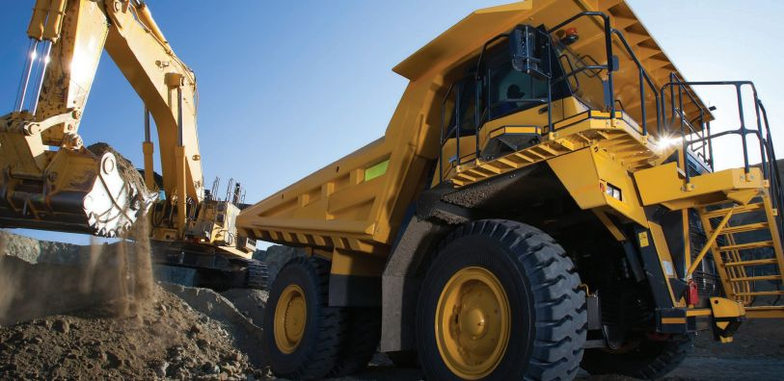
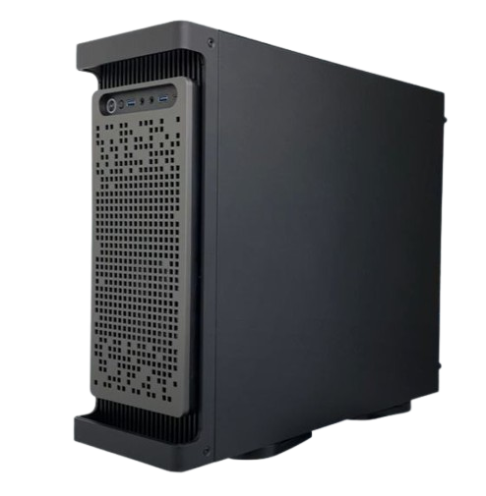

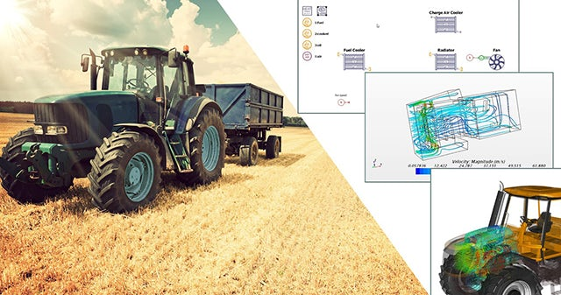

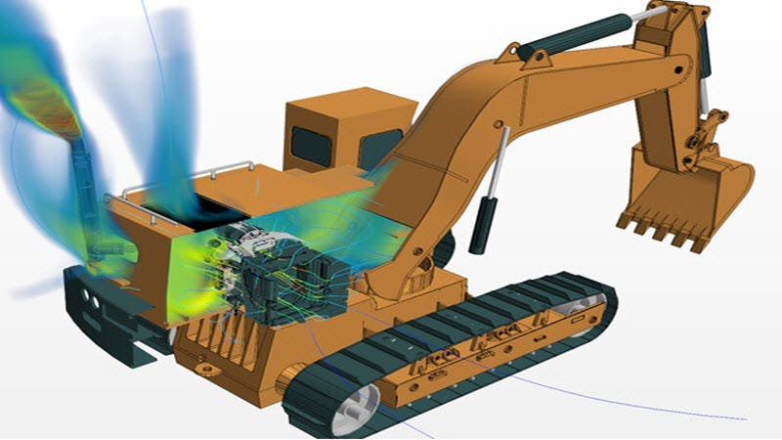
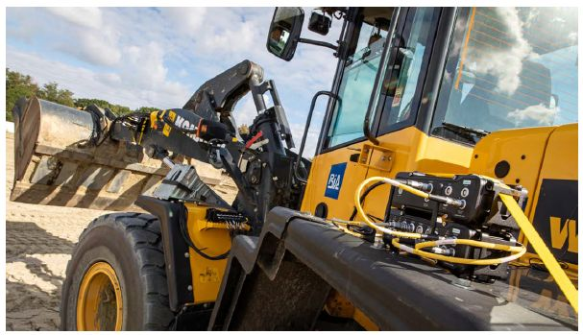
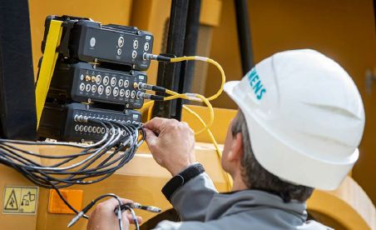
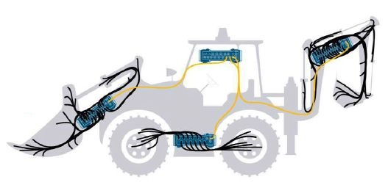
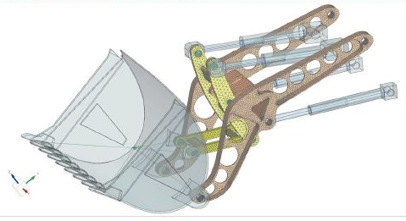
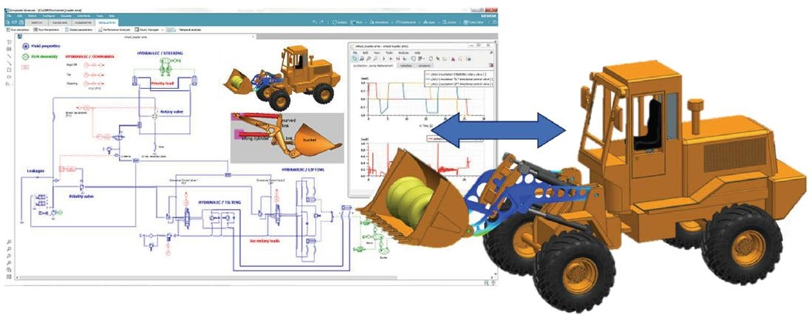
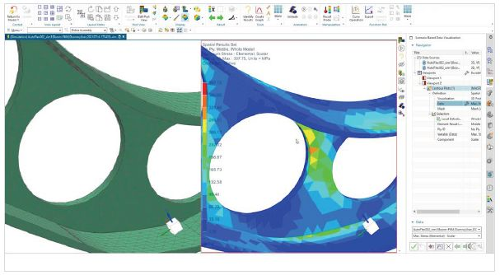

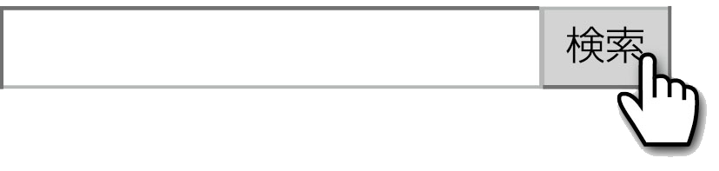
SIEMENS SimCenter
重機エンジニアリング
×
ソフトウェアの快適な動作に
お勧めのワークステーション
重機エンジニアリング シミュレーション
Simcenter System Simulation
設計エンジニアがシステム性能を仮想で評価、
最適化できるメカトロニクス・システム・シミュレーション・プラットフォーム
重機は過酷な条件で稼働するものであり、すべての構成コンポーネントがそれに耐えられなければなりません。重機メーカーはこれらの要件を満たすために、高性能な機器を疲労寿命を低下させずに設計するという課題に直面しています。シミュレーションに基づいた耐久性解析は、構造エンジニアリングにおける弱い箇所の特定と、設計の最適化に役立ちます。有効な解析を実行するためには、現実的な稼働荷重を与えてシミュレーションを実施することが必要です。
重機エンジニアリングソリューション ～ 重機の耐久性と構造健全性 ～
CAEシミュレーションとテスト・ソリューションを組み合わせて高品質製品のエンジニアリングを実現
実環境の測定値をCAEに活用するため、シミュレーションのためのテストを実施。これにより現場で取得した実際のデータを3Dシミュレーションの入力値として使用できます。テストの結果に基づいて、エンジニアがモデルを検証・更新し、すべてのモデルの重要なパラメーターを特定可能とします。
柔軟なコネクティビティ
エンジニアが測定現場に立ち会う必要なく、テストデータを収集
現場データ収集とテストシステムを実行できる環境
収集したデータのクリーニング、検証、解析
CADとCAEを統合した包括的な
3Dシミュレーション・ソリューション
重機開発プログラムに必要なさまざまな物理学に基づいて、実際の運用を理解することを目的として設計されています。実環境の豊富なデータがあってはじめてエンジニアは、重機の実際の用途を理解し、製品耐用期間の現実的な目標を設定できます。
https://www.applied.ne.jp/rs/
デ
ジ
タ
ル
丸
ご
と
ア
プ
ラ
イ
ド
または
アプライド Biz

Slide 2
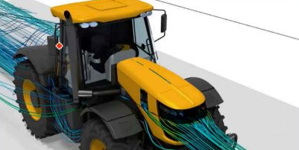


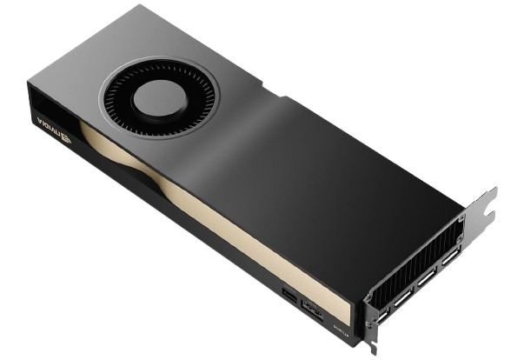



SIEMENS SimCenter
重機エンジニアリング
×
ソフトウェアの快適な動作に
お勧めのワークステーション
高性能CPUとGPUの構成が重機設計のCAEで高精度・効率的な計算を最適化
RTX5000Ada 搭載モデル
最新CPU Intel Xeon W3-2535搭載
Workstation 用途の設計に開発されたエンベデッド プロセッサー。エンジニアリングシミュレーションに最適。
NVIDIA RTX5000Ada搭載
Ada Lovelaceアーキテクチャ採用RTX 5000 Ada プロフェッショナルワークフローの課題に対応する機能。
SIEMENS Simcenter System Simulation 推奨モデル スペック
■ OS：Windows 11 Pro 64bit
■ CPU：intel Xeon W3-2535 10C(P10+E0) /20T/P3.5-4.4GHz/TB3.0 4.6GHz
■ メモリ：128GB（32GB x4）DDR5-4800 Registered ECC DIMM（1.2V/1RANK）
■ SSD：960GB (M.2 NVMe) Samsung PM9A3 採用 高耐久
■ GPU：NVIDIA RTX 5000Ada 48GB GDDR6 ECC
■ 電源：1200W/100V 80PLUS Plutinum認証 (ATX3.1)
■ 保証：3年間センドバックハードウェア保証
上記仕様からカスタマイズも承ります。メモリ・ストレージの増設やグラフィックボード・OSの変更、また冷却性や耐久性が高い部品へのアップグレードも可能です。
アプライドオリジナル HPC Workstation
Simcenter System Simulation
重機エンジニアリング シミュレーション
1,980,000
税別
円
デ
ジ
タ
ル
丸
ご
と
ア
プ
ラ
イ
ド
https://www.applied.ne.jp/rs/
アプライド 法人
検索
アプライド株式会社 広域システム営業部
■関東営業所 東京都千代田区神田小川町１−11‐4F TEL：03-5280-9255
■東海営業所 名古屋市西区上名古屋三丁目25-28-5F TEL：052-325-2782
■関西営業所 大阪市淀川区西中島2丁目14-6-5 TEL:06-6838-4123
■九州営業所 福岡市博多区上牟田1丁目6-23 TEL：092-481-7812

